Slide 1
數據分析與大數據
基礎概念篇
授課教師：葉劭緯

Slide 2
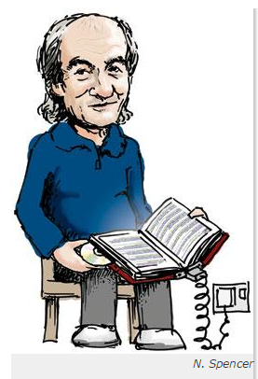
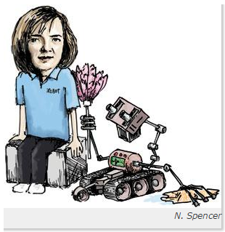
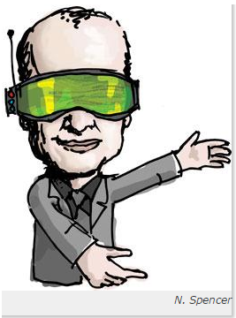

用大數據和癌症搏鬥，美國新創公司獲 58 億元投資(天下雜誌，2016年1月16日)
Big data: The next Google(nature, 2008)
Notes:
最近新聞報導，美國一間新創公司透過大數據來分析癌症，透過資料的介接，針對不同的癌症分析找出最佳的治療策略進行治療，而該公司因此獲得來自藥廠、Google和創投公司接近58億台幣的投資。
而早在2008年，nature期刊就指出大數據應用將在未來更加活絡，包含機器人、虛擬時竟、穿戴裝置等

Slide 3


國際大數據熱潮
2011年McKinsey報告認為，未來一個國家的競爭力很大程度上取決於整體資料分析能力，決策都將通過資料分析進行。
2012年3月IDC發佈報告預測大數據市場年增長率達31.6%是整個IT與通信產業增長率的7倍。
紐約時報以“大數據時代來臨”為題報導：“大數據”正在對每個領域都造成影響。例，在商業、經濟及其他領域中，決策行為將日益基於資料和分析而作出，而並非基於經驗和直覺。哈佛大學量化社會科學學院院長Gary King稱：“這是一種革命，我們確實正在進行這場革命，龐大的新資料來源所帶來的量化轉變將在學術界、企業界和政界中迅速蔓延開來。沒有哪個領域不會受到影響。”
國際大型IT企業如ORACLE、IBM、Microsoft、SYBASE、EMC、Intel等已經紛紛進入大數據領域，加上已有的資料分析企業 Teradata、SAS、Hyperion(ORACLE)、BO(SAP)、Cognos、SPSS(IBM)、GOOGLE等，各自在大數據技術行業佔據一席之地。

Slide 4
何謂BIG DATA
大數據（Big data）或稱巨量資料、海量資料，是指所涉及資料（包括數字或文字）「數量龐大」、「種類繁雜」以及「增加飛快」之特性，無法透過人工在合理時間內達到擷取、管理、處理、並整理成為人類所能解讀的資訊（IBM, 2011）。
發掘出具有潛在價值的資訊

Slide 5
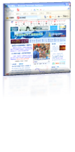
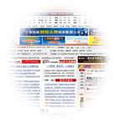
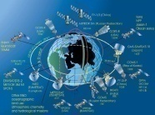
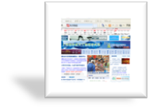
隨著資料的增長，人類的能力在提高
終端技術
開發技術
網路技術
後臺技術
智慧無處不在
居家
智慧
智慧醫療
全面
互聯
智慧引擎
獲取、整合、品質、管理
機器學習、資料採礦
語義網路、資料網路
智慧商務
全面
融合
移動
智慧
（大）數據資源中心
智慧交通
處所
智慧
全面
感知
智慧金融
基礎軟體 平行計算
體系結構 雲技術
公共
智慧
迅捷通信
智慧XX

Slide 6
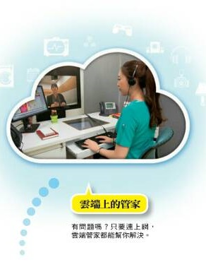
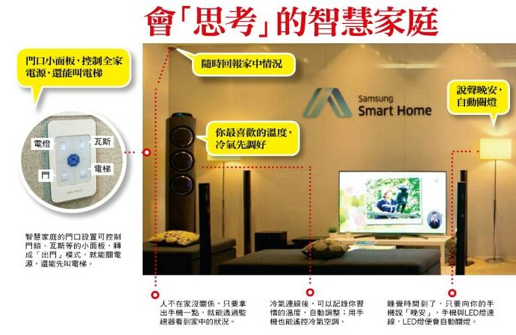
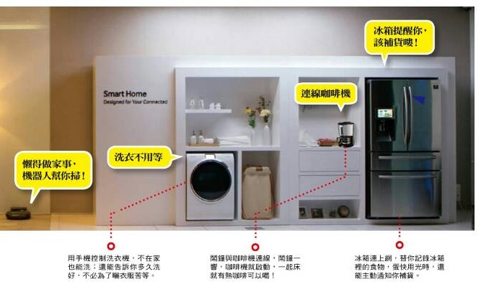
會思考的智慧家庭
連線到雲端管家
資料來源：今週刊2014.96期

Slide 7











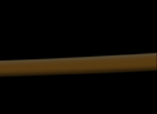

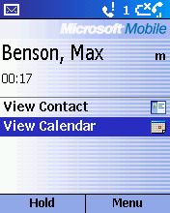

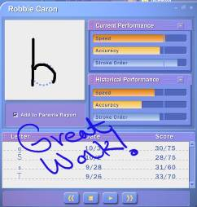
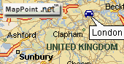
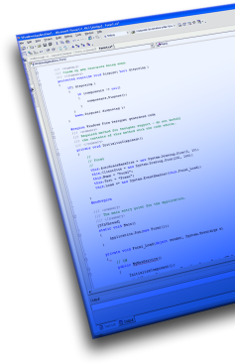
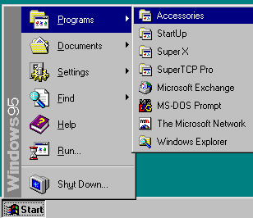
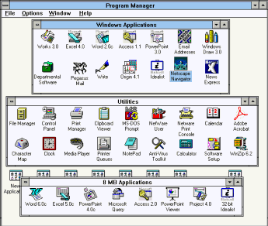




Speech/Writing
Devices
Wi-Fi/Broadband
Web Services
Trusted Computing Hardware
Rights Management
XML/SOAP
HTTP/HTML
SMTP
Cloud Computing
Email Clients
Web Browsers
Mouse
GUI
LANs
Protocols: Loosely Coupled
APIs: Tightly Coupled
PC Architecture
DOS
Spreadsheets
Word Processors
Today
PC
Mid 80s
Applications
Late 80s-Mid 90s
Internet
Mid 90s
Web Apps
Mid 00s - . . .

Slide 8
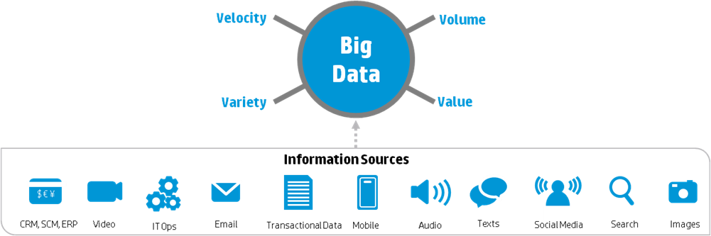
海量資料的面向

Slide 9
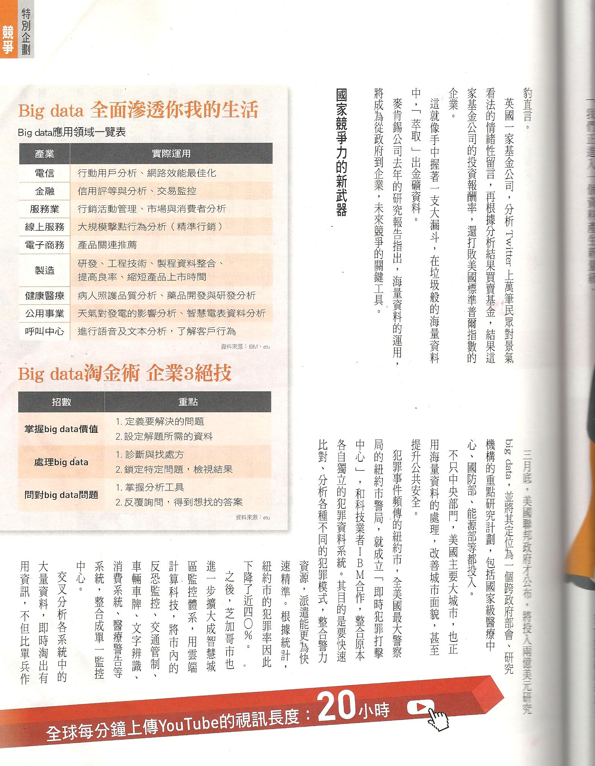
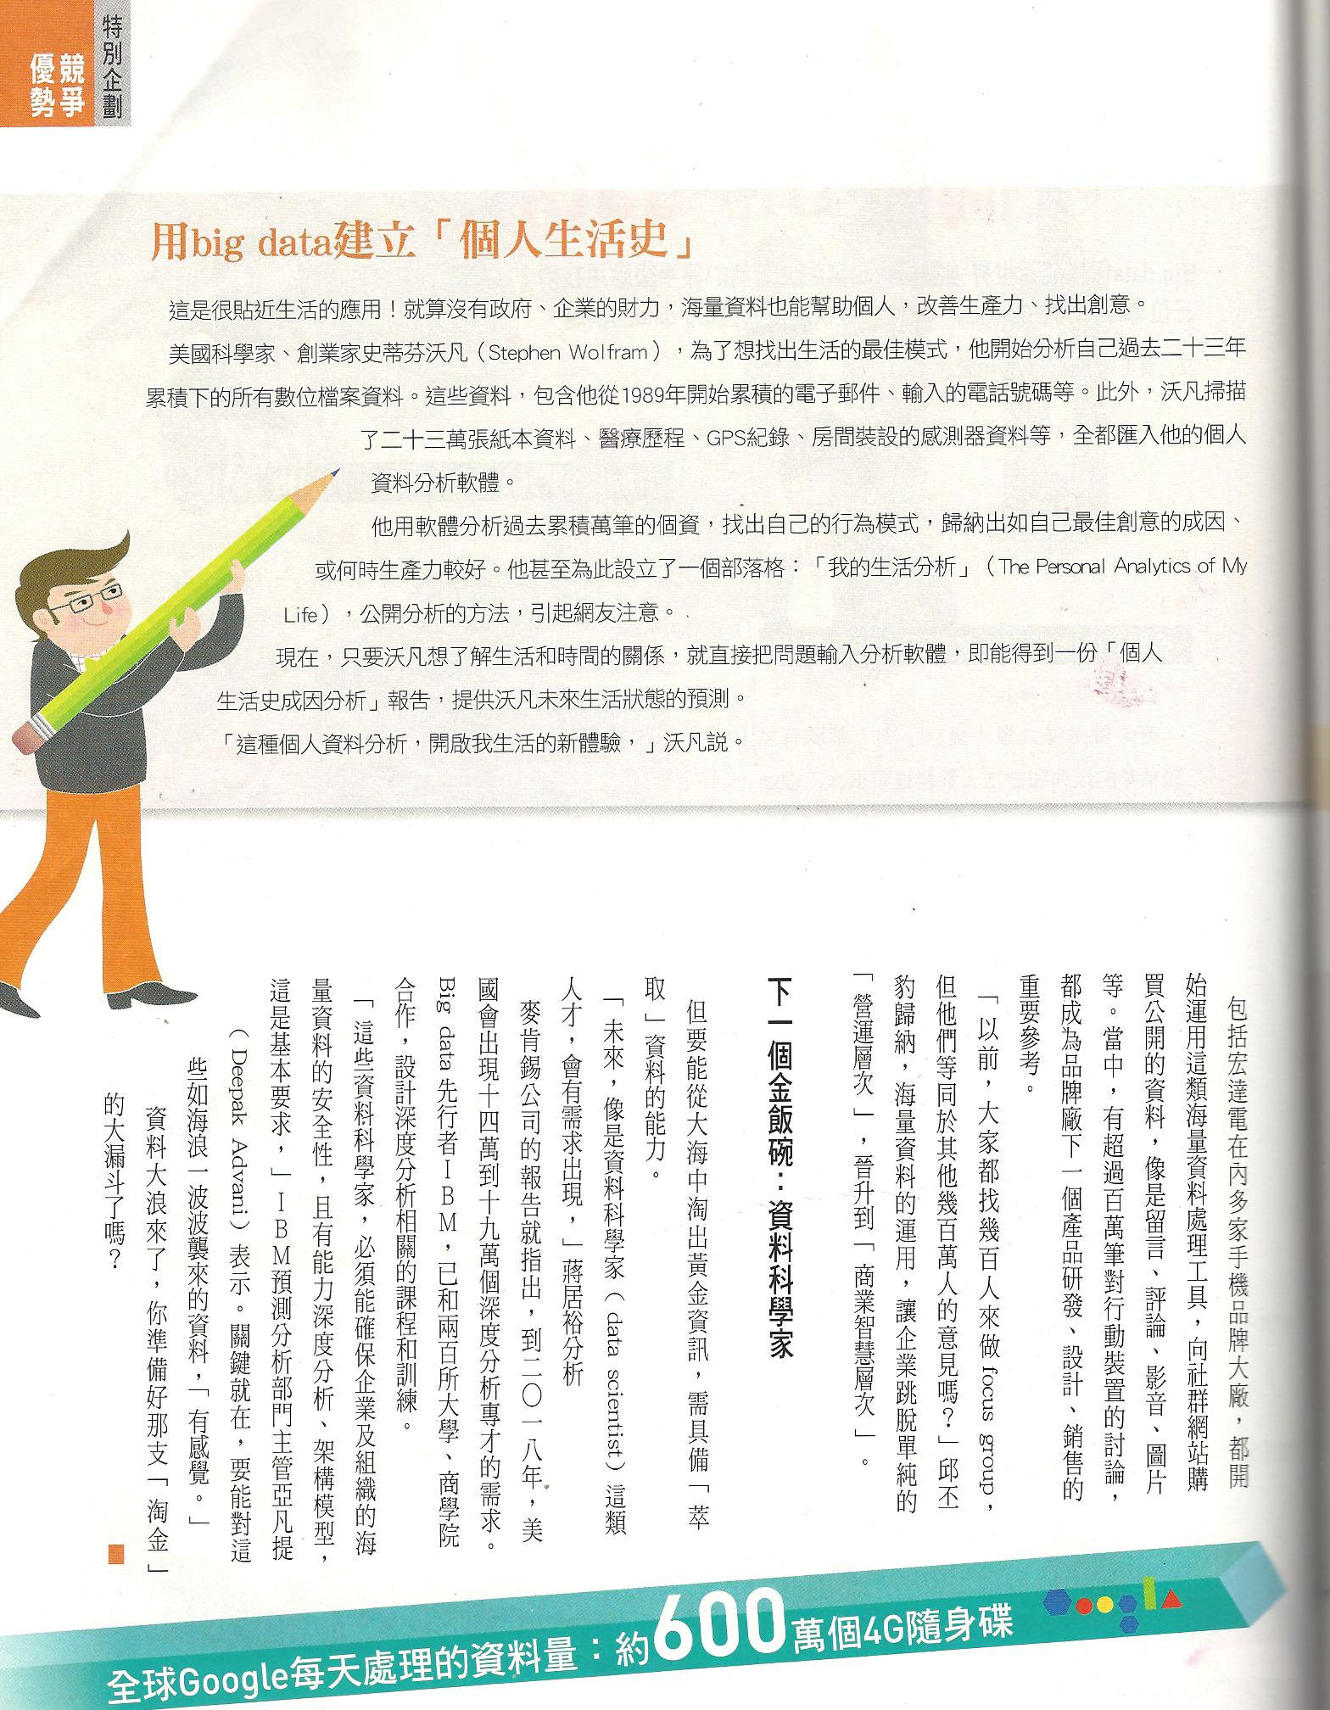
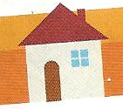
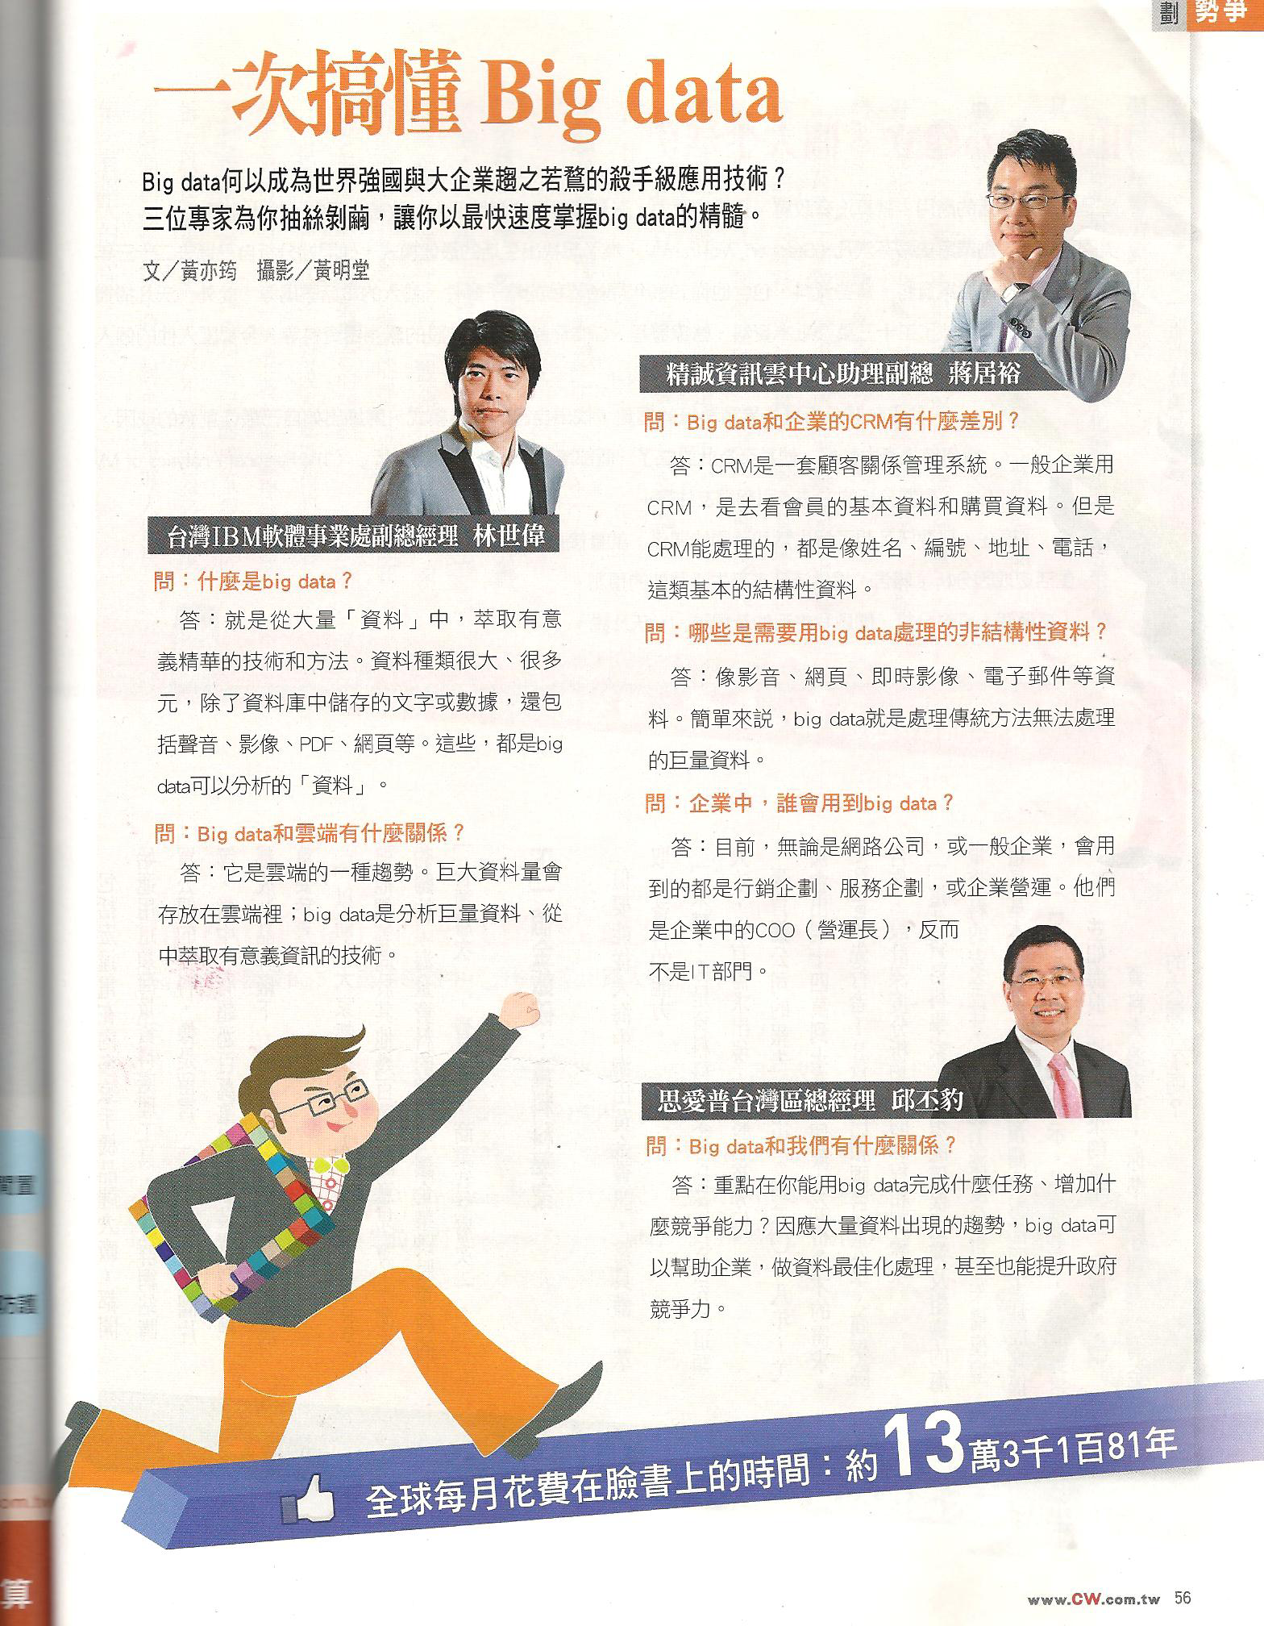
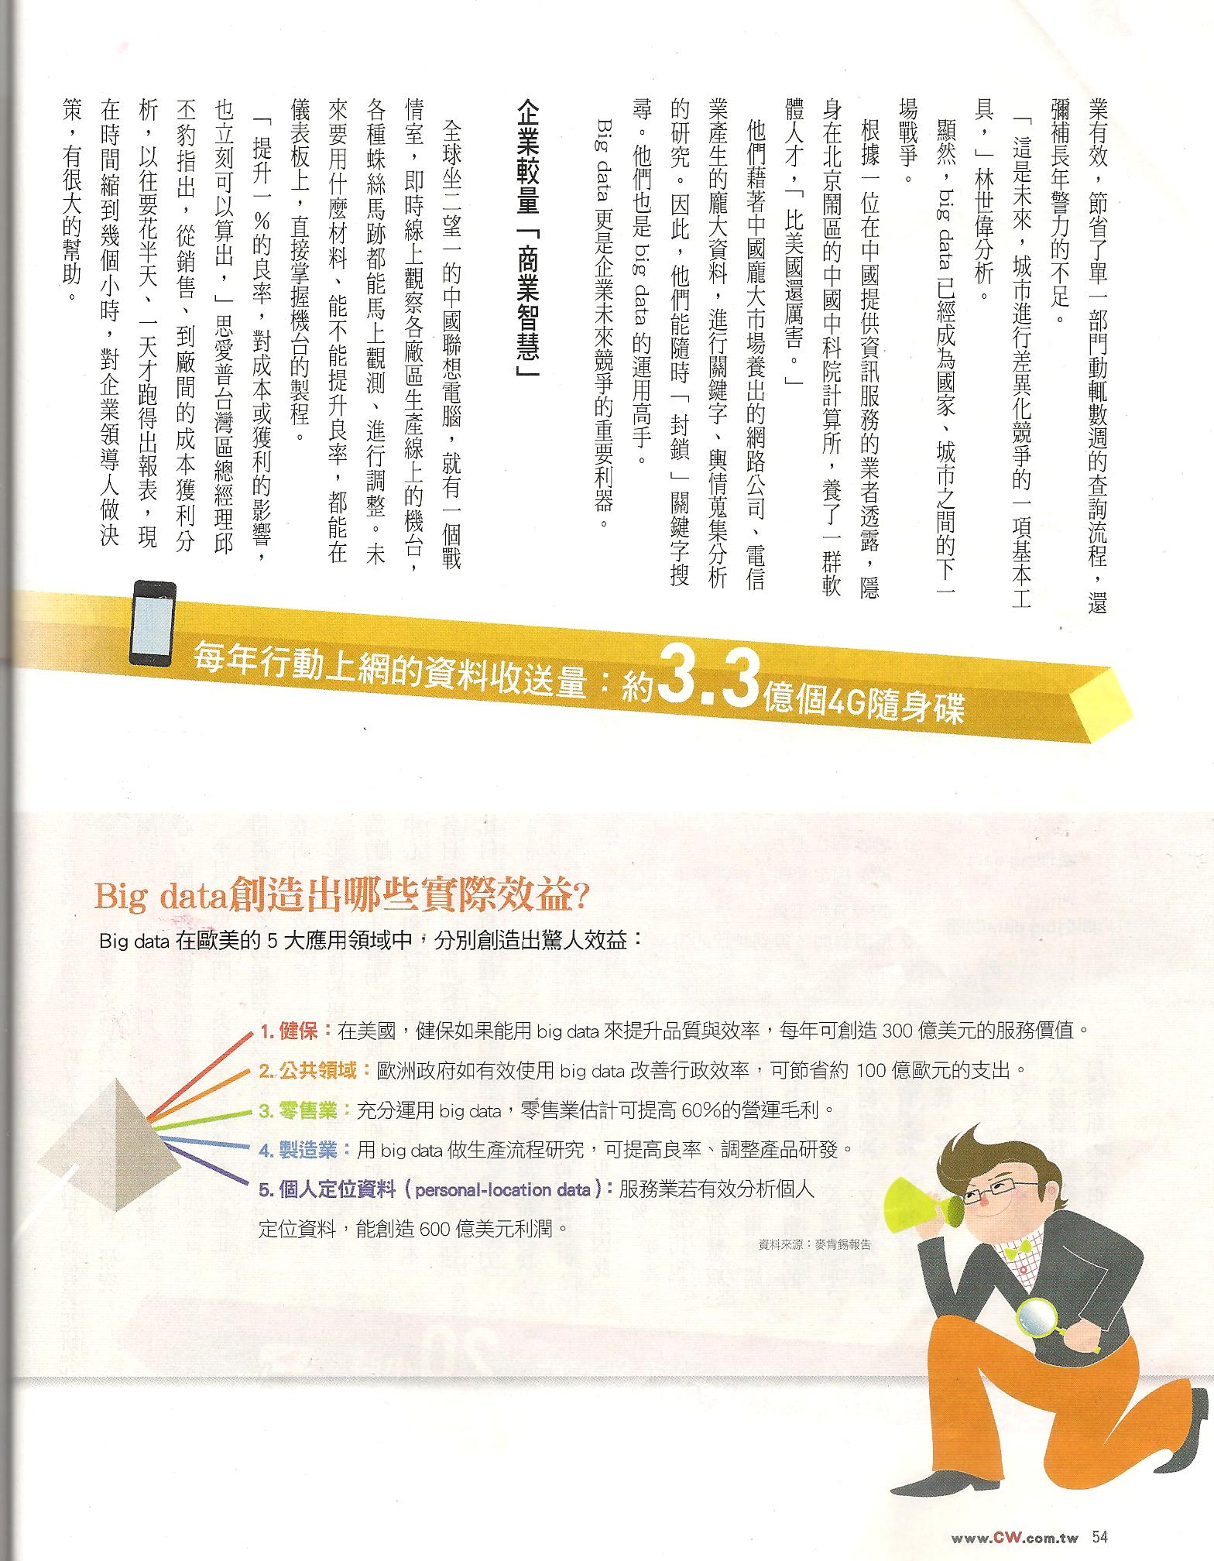
歡迎來到「海量資料」世界
2010年，全球產生的信息量
每秒發送的email：290萬封
全球每分鐘上傳YouTube的視訊長度：20小時
全球Google每天處理的資料量：約600萬個隨身碟
每家戶每天的資料使用量：375MB
全球每月花費在臉書上的時間：約13萬3千1百81年
每年行動上網的資料收送量：約3.3億個4G隨身碟

Slide 10

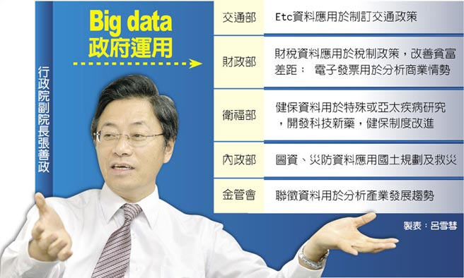
公共大數據開放挖寶

Slide 11
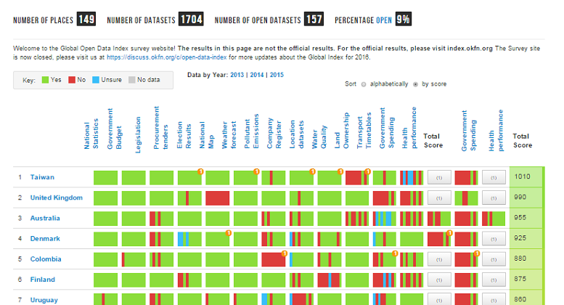
公共大數據開放挖寶
晶片身分證「智慧一卡通」
政府資料開放 國際評比全球第一(行政院， 2015年12月25日)
Notes:
而國內近年來也在推廣政府資料的開放，與資料彙整介接，預計106年上路的身分證就是希望能夠結合健保卡、自然人憑證等資料，當然在個人資料保護上，必定需要提出更縝密的防護機制，晶片身分證才能上路，而晶片身分證與運動的結合勢必存在許多的研究和應用價值。
在105年底，政府開放資料參與一全球評比，獲得全球第一的成績，亦可顯示政府在資料公開的決心，雖然評比為第一，仍有許多基礎資料因為資料完整性、個人資料保密的問題，並未開放，如健保資料等。

Slide 12
國家競爭力的新武器

Slide 13
企業較量「商業智慧」

Slide 14
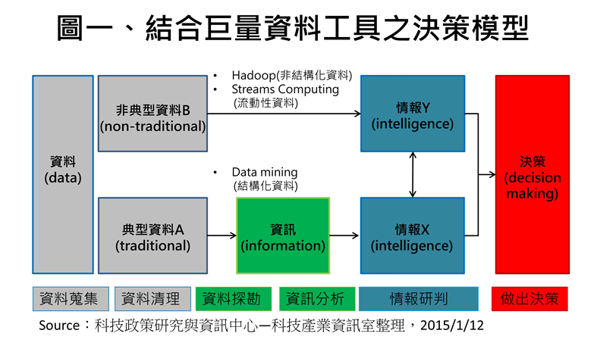

Slide 15
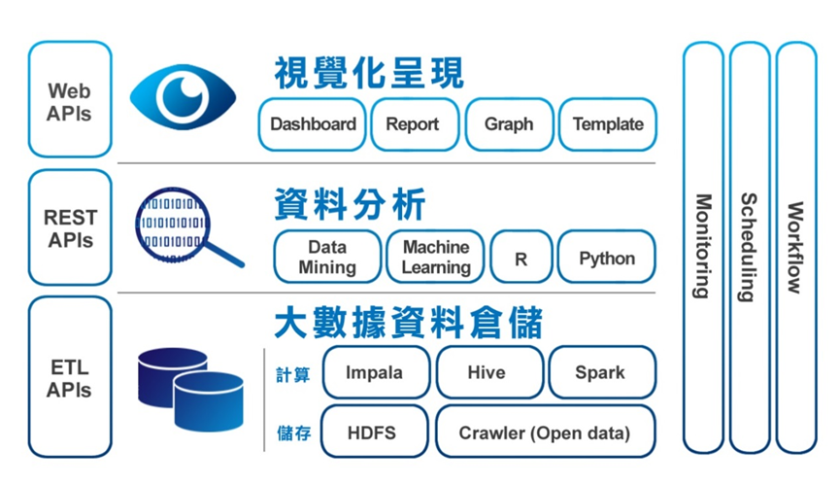
數據分析的三個層次

Slide 16
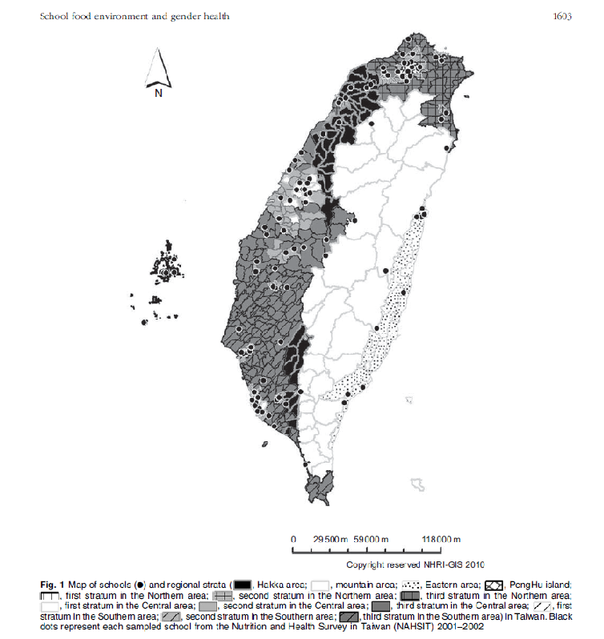
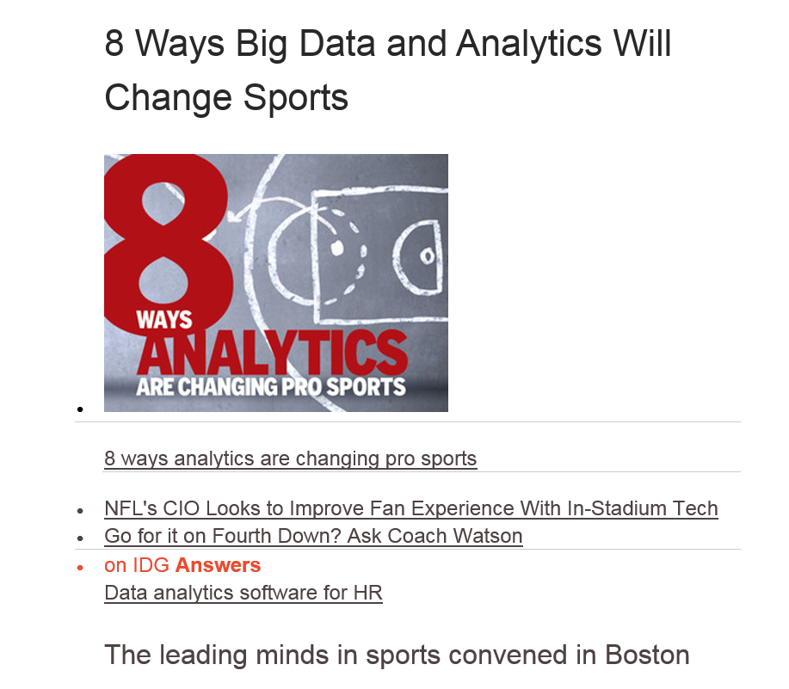
  區域/場館與運動/健康行為分析

Slide 17
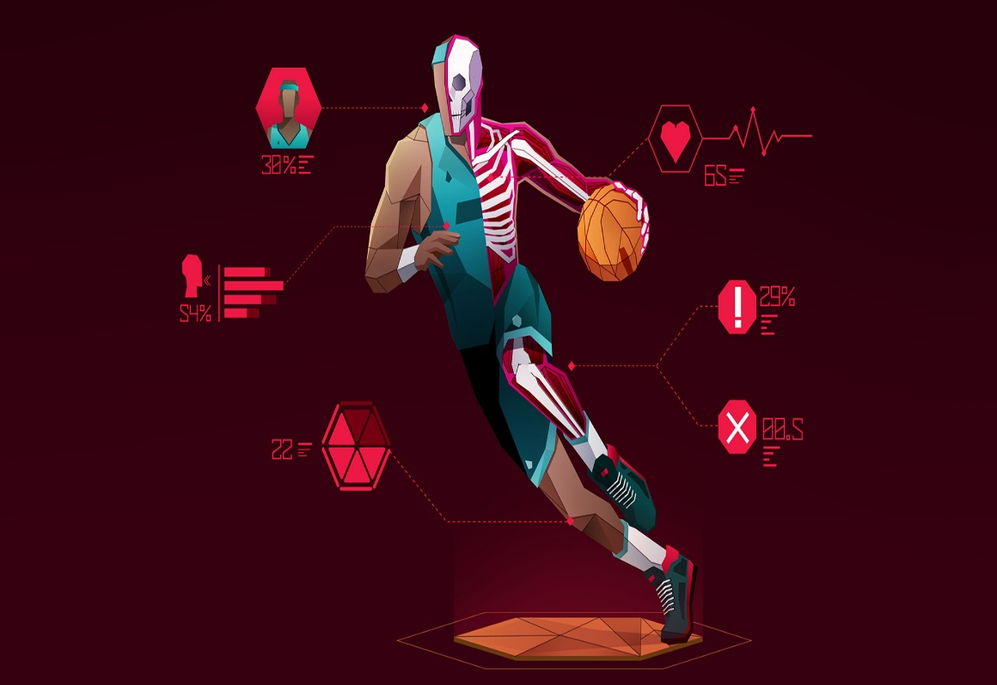
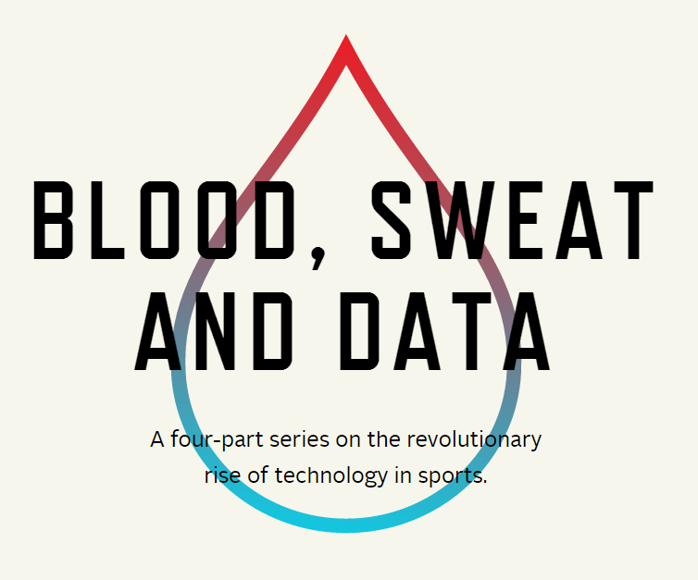
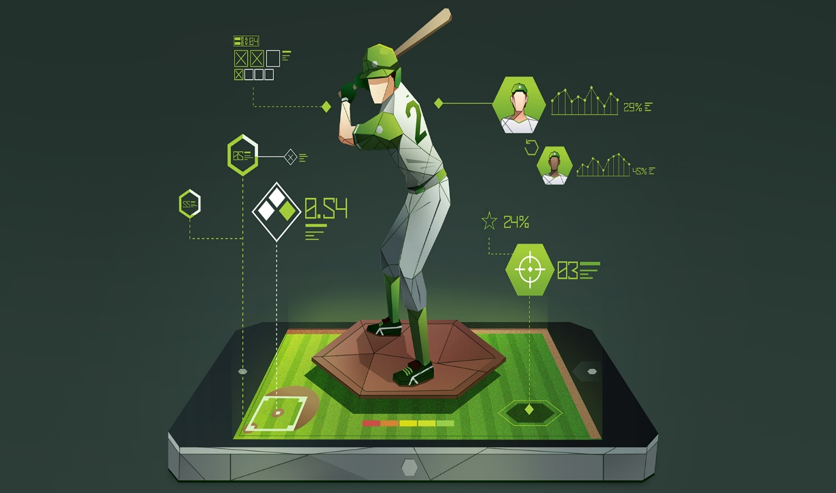
  職業運動應用分析

Slide 18
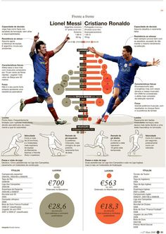
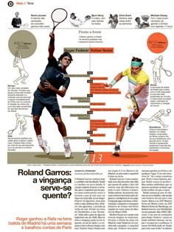
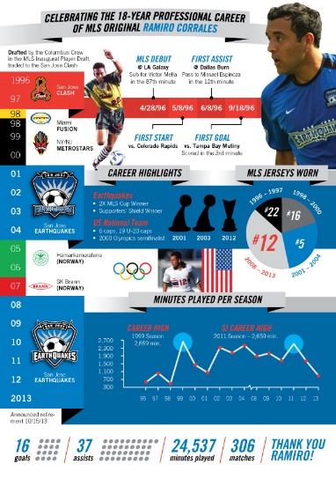
謝謝聆聽

